Slide 1
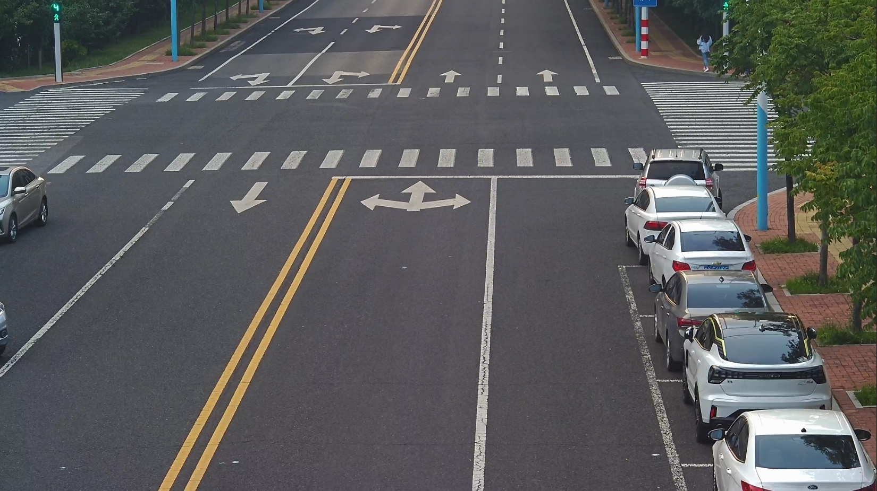
6208、8769
6208、8628
6601、8537
6816、8573
6827、8606
6990、8557
7176、8483
7180、8503
7193、8555

